Slide 1
Projet : Site de vente en ligne
v

Slide 2
réalisé par :
Zouhir khalil
mouraji ikram
najih houssam
housni oussama

Slide 3
plan :
- la catégorie visée du site
- les couleurs
- le logo
- page d'accueil
- police des caractéres
- header
- image d'accueil
- produits en vedette
- annonce
- la conception
- registre
- login
- l'admin
- le panier

Slide 4
L'objectif :
création site web de vente vêtements en ligne

Slide 5
la catégorie visée du site :
1 - Le sex :
Les hommes dépensent beaucoup moins que les femmes pour se vêtir. Selon les dernières statistiques publiées en août par l'Institut français de la mode (IFM), ces messieurs ont investi, en 2010, quelque 7,8 milliards d'euros en France. Ce montant représente 31,45 % d'un marché global évalué à 24,8 milliards d'euros. Il est largement dominé par les vêtements féminins (51,79 %) et relativement sous-investi par les enfants (16,7 %). Autrement dit, question chiffons, un homme et un enfant réunis ont du mal à rattraper une femme.

Slide 6
la catégorie visée du site :
donc on a fait le choix de créer un site web de vente de vetements
pour femme

Slide 7
la catégorie visée du site :
2 - l'age :
Part de la population ayant fait des achats en ligne en France en 2020, par groupe d'âge

Slide 8
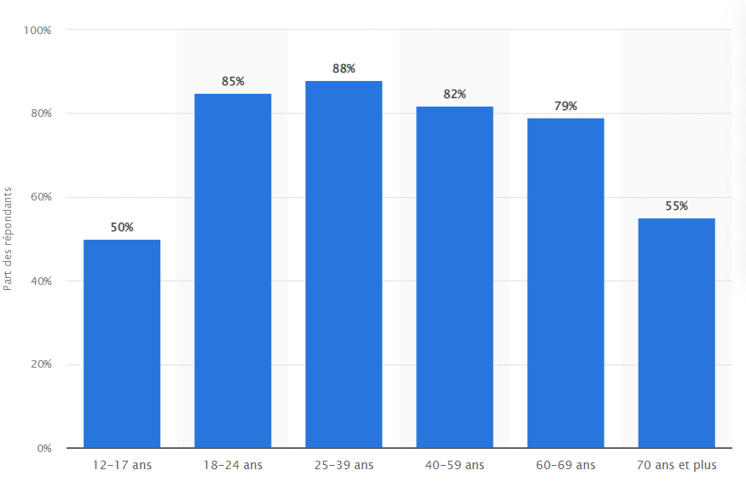
en analysant le graphe on peut déduire que le meilleur intervalle d'age qu'on doit viser c'est entre 25 ans et 39 ans

Slide 9
d'aprés ce qui précede notre catégorie visé est les femmes et les filles agée entre 18 et 39 ans
l'étude du marcher nous donne une image plus claire et définie la méthodologie du travail : le style, les énoncées ,les couleurs ,...etc

Slide 10
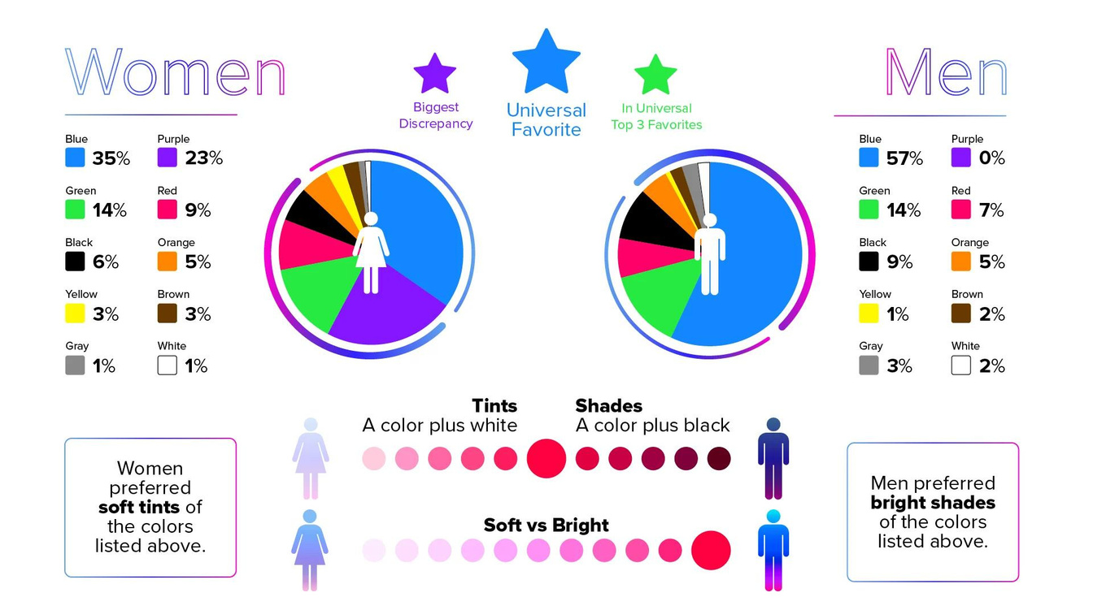
les couleurs :
le choix des couleurs évidemment ne dois pas etre aléatoir
on remarque que les couleurs les plus favorisé par les femmes sont : violet, vert , bleu

Slide 11
En tant que couleurs contrastées, le violet et le vert se marient en parfaite harmonie.

Slide 12
Selon les psychologues Les couleurs claires indiquent les personnes dont la personnalité a tendance à être plus sensible et calme, tandis que les couleurs sombres indiquent celles qui sont fortes et directes.
donc on a pris la décision de travailler principalement avec les couleurs claires vert et violet puisqu'il sont les plus populaires chez les femmes

Slide 13
le logo :
Il constitue la base de l'identité visuelle d'une entreprise ou d'une institution. Le rôle principal d'un logo est d'identifier une marque ou une entreprise en un coup d'oeil. Le logo doit être facilement mémorisable et si possible marquer les esprits.

Slide 14

le logo :
on a voulu créer un logo avec une touche marocaine avec une idée un peu unique alors on s'est mis d'accord sur le nom swi9a qui signifie le magasin ou le marcher en darija

Slide 15
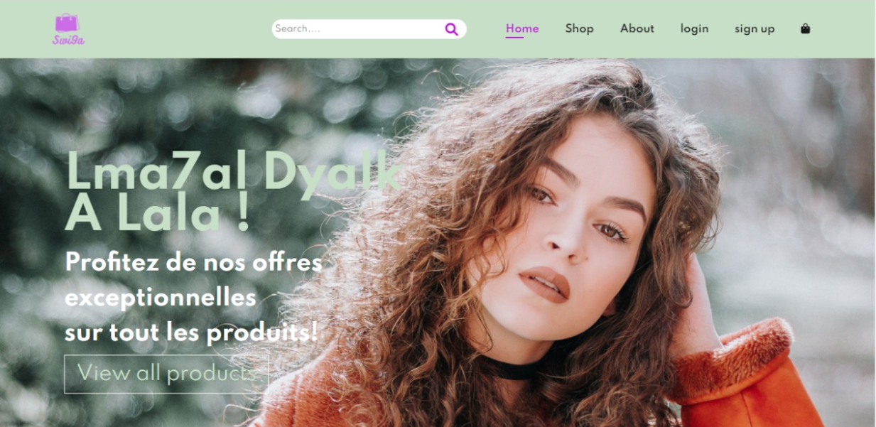
page d'accueil :

Slide 16
Police des caractères :
on choisie la police style spartan et on a spécifier "font-size" et "line height" des paragraphes et les titres dés le début dans le fichier CSS

Slide 17
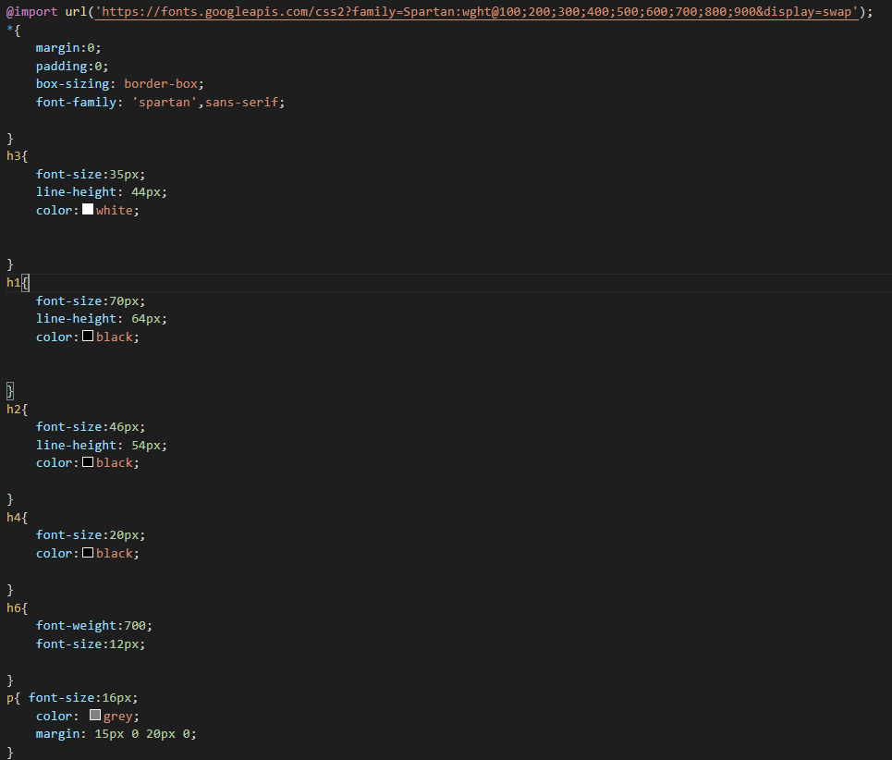

Slide 18
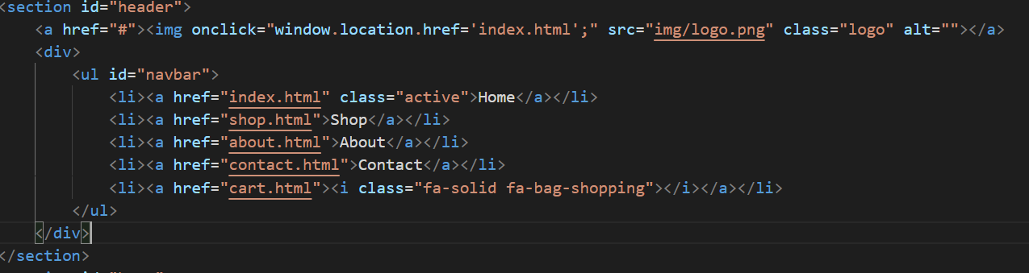
header :
in html :

Slide 19
- on a mis le logo qui est un lien si on click il va nous amener a la page d'accueil automatiquement
- et on a fait une liste de lien si on click sur l'un des ces lien il nous améne a ça page html

Slide 20
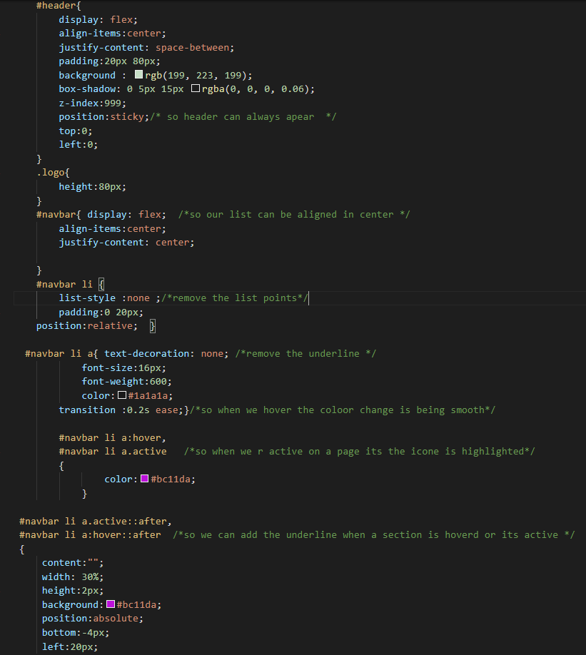
in css :
dans cette image on a essayer d'aligner les liens et le logo
-supprimer les points et l'underline des liens
-si on touche (active et hover) avec la souris un lien il change de couleur et affiche une petite barre en violet
- on créer une class active si on est dans la page home le lien home doit etre en couleur avec l'underline

Slide 21
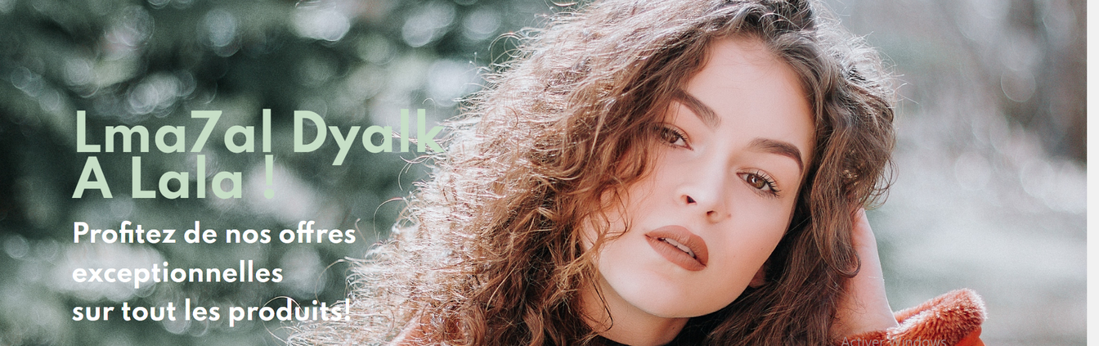
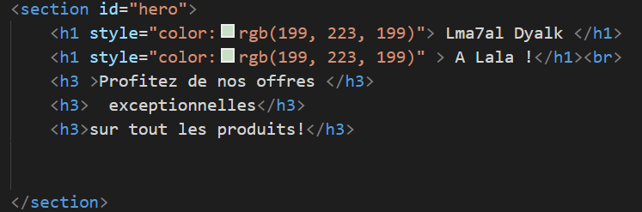
image d'accueil :
in html :
on a créer 5 titres
avec une image background
qui va etre déclaré dans CSS

Slide 22
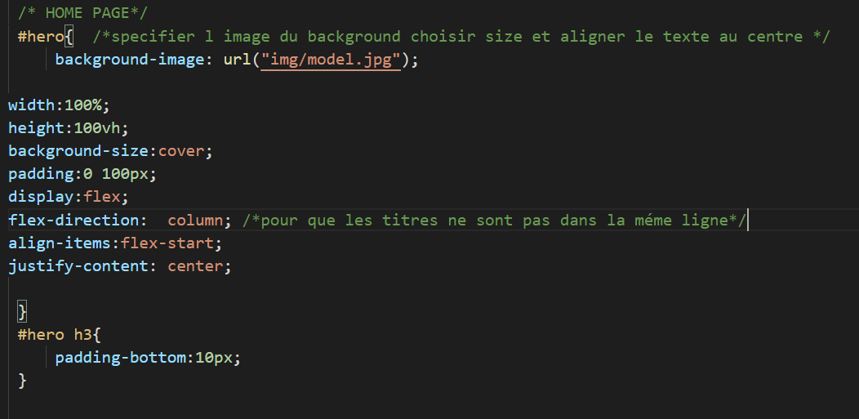
in css :

Slide 23
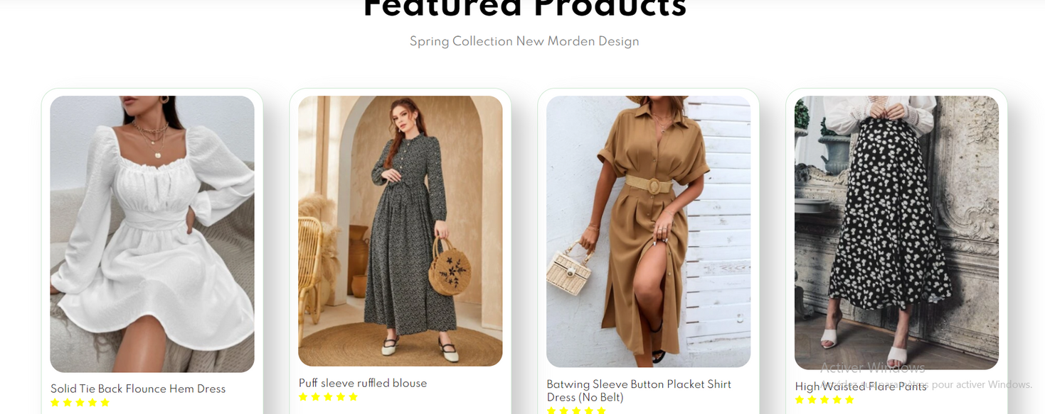
produits En vedette

Slide 24
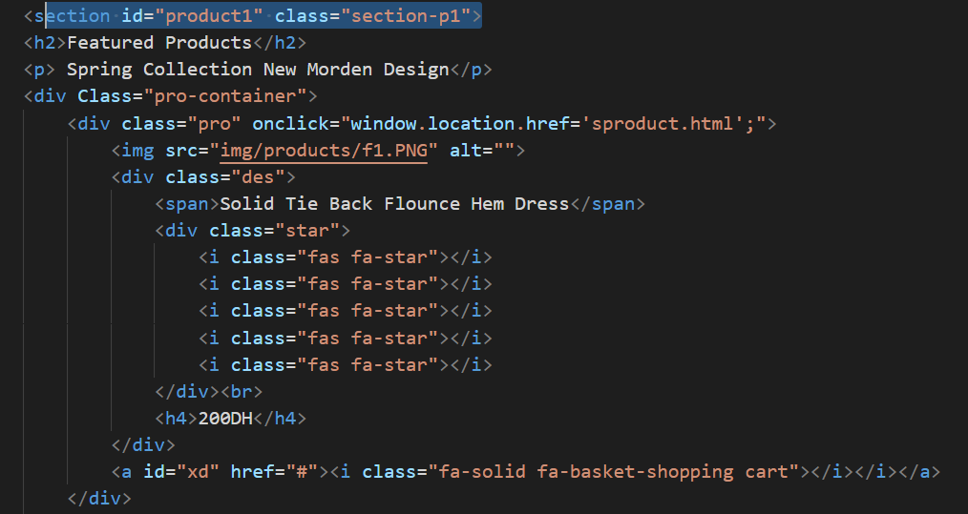
in html :
- 2 titre de la section
- affichage des photos des produits en vedette
- <i> tag se sont des petit icones les premiers pour les étoiles du qualité du produits et le deuxiéme c'est pour dire que le produit est disponible
-si on clique sur l'image la page html du produit va s'afficher

Slide 25
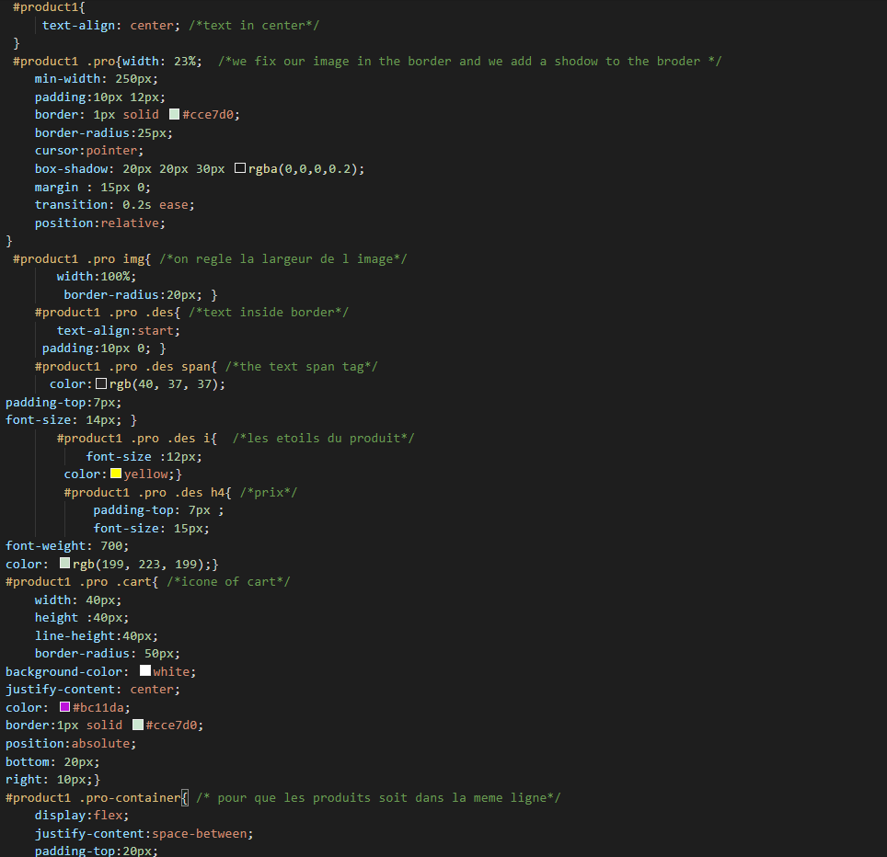
in css :
- 2 titre de la section
- affichage des photos des produits en vedette
- <i> tag se sont des ptit icones les premiers pour les etoils du qualité du produits et le deuxieme c'est pour dire que le produit est disponible

Slide 26

annonce :
comme dans le logo on a essayer de faire une annonce unique avec une touche marocaine

Slide 27
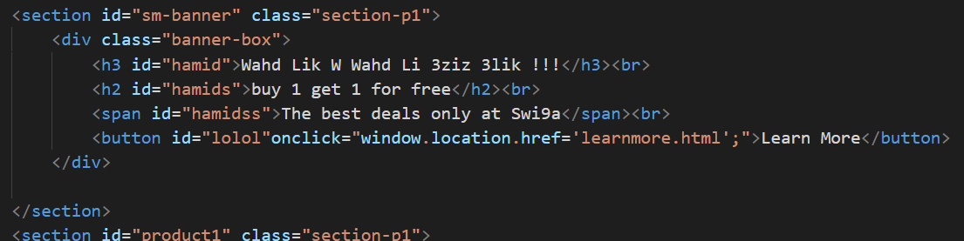
in html :
- 2 titres
-1 texte
-un bouton avec une fonction JS si on clique sur le boutton la page html de l 'annonce s'affiche

Slide 28
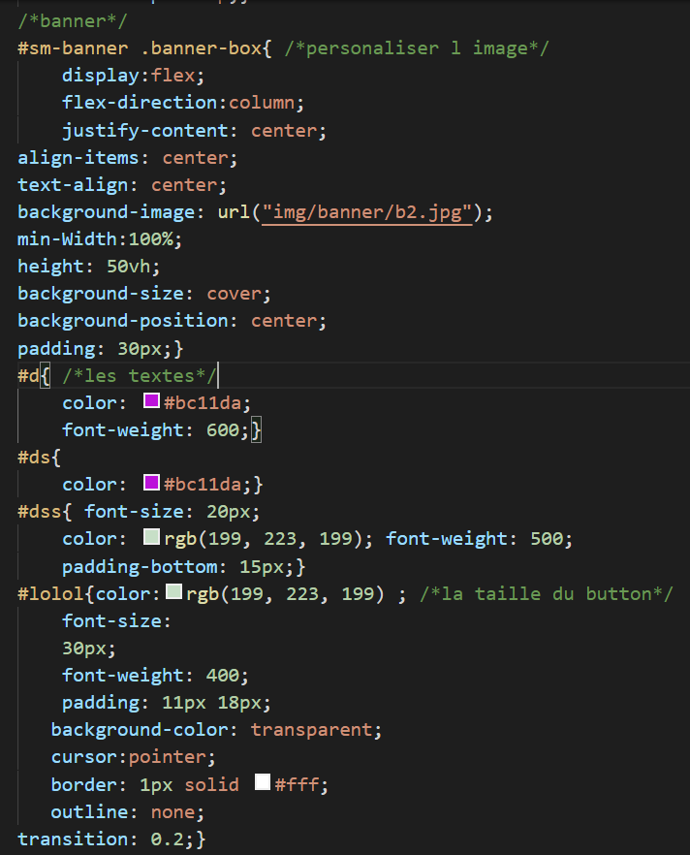
in css :
-on résolue l image du background
-on style le buton
- on style le texte et on le positionne au centre

Slide 29
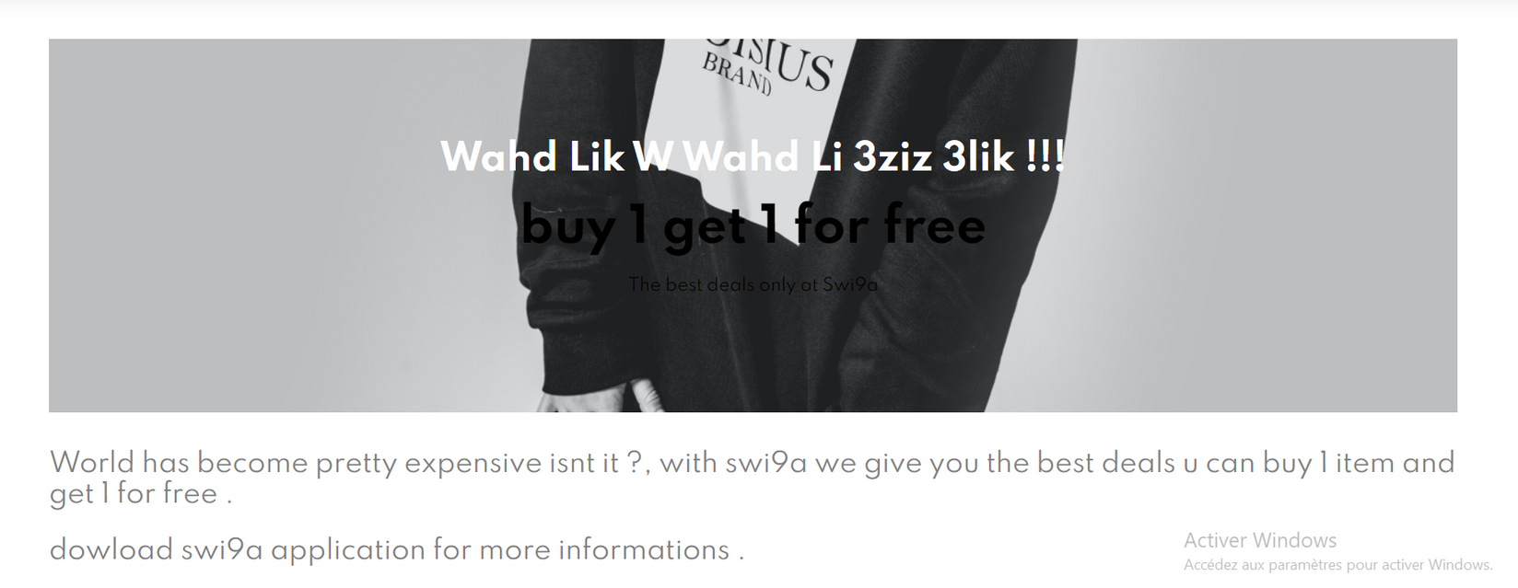
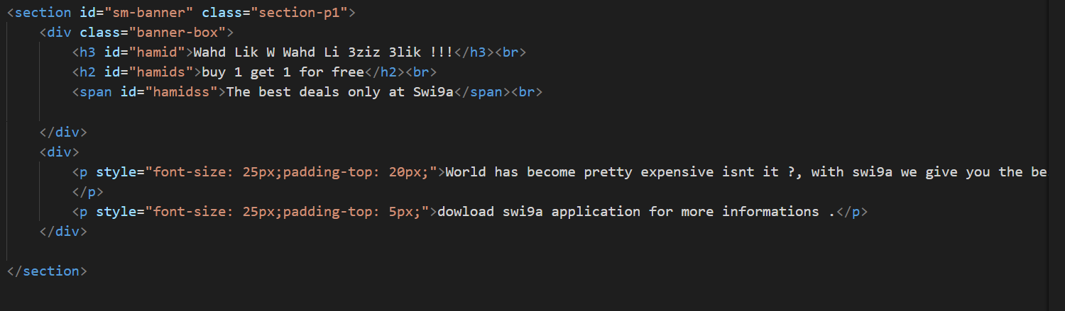
si on clique sur le bouton cette image s'affiche :
in html :
-rien de nouveau meme image sans buton avec un text au dessous
- avec le code du header et footer
(on le copie et colle dans tout les pages html)

Slide 30
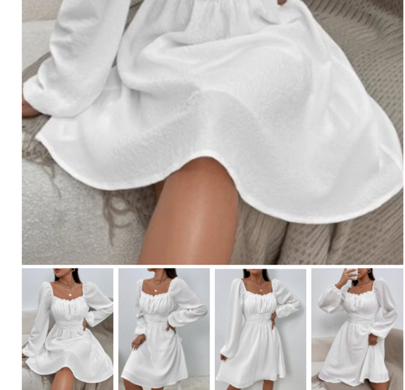
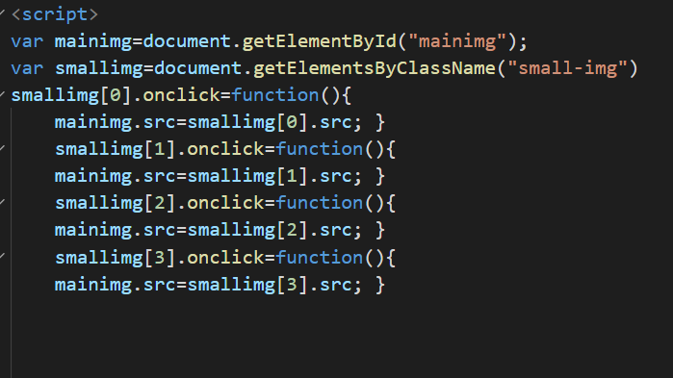
échanger des images :
- on a créer un tableau des petits images
- si on clique sur un des petits image elle va prendre la main image source

Slide 31
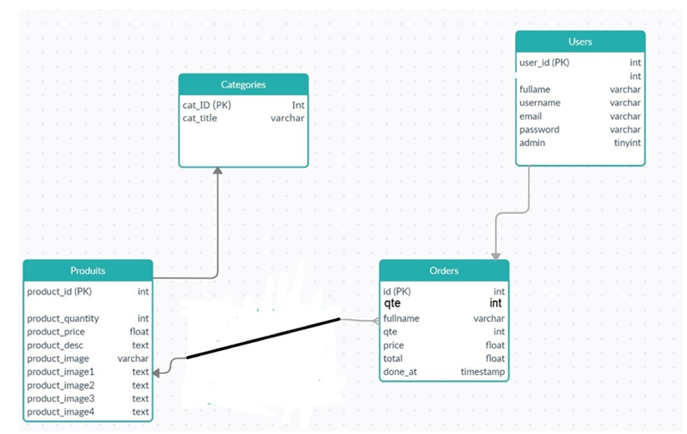
la conception :
1 - merise
- MLD

Slide 32
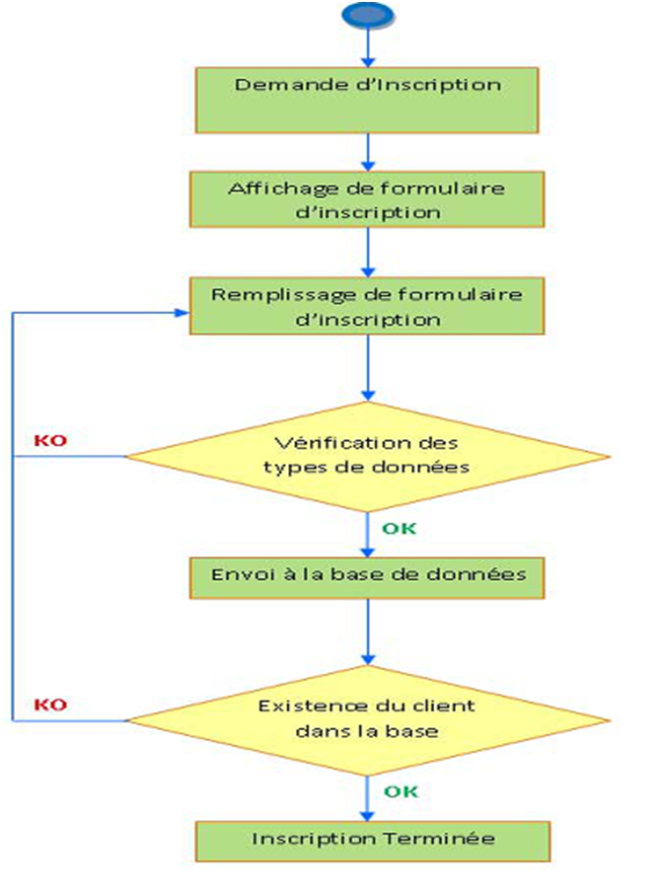
2 - UML
- diagramme d'activité
l'inscription

Slide 33
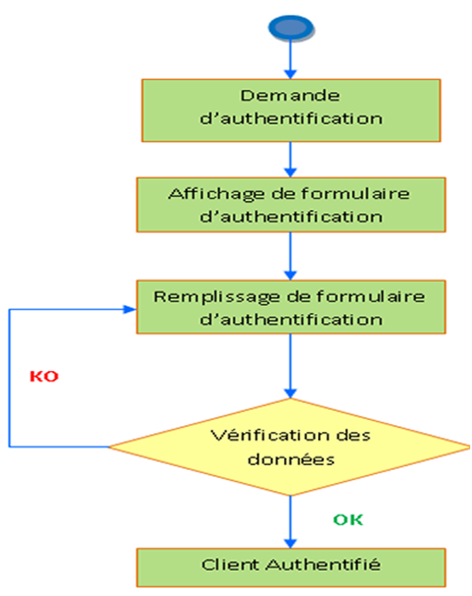
2- UML
- diagramme d'activité
l'authentification

Slide 34
2 - UML
- diagramme de séquence
suppression d'article

Slide 35
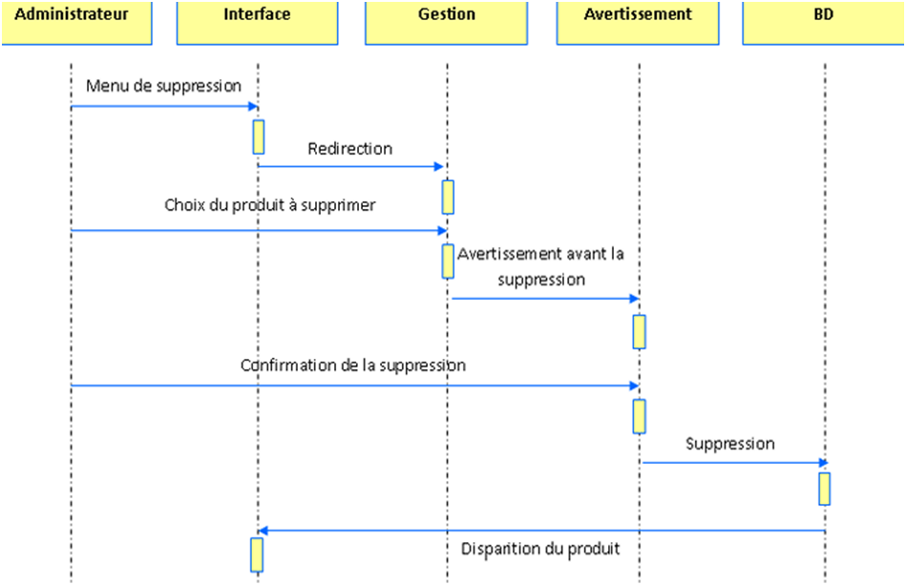

Slide 36
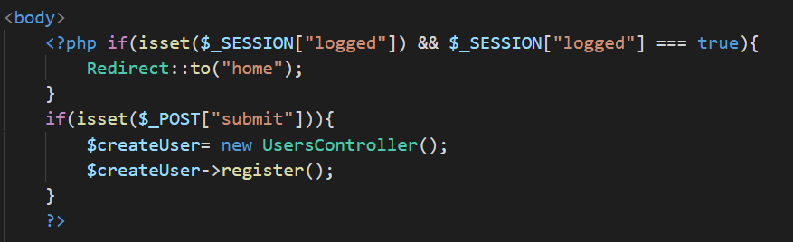
Register
- on va d'abord vérifier si il y a une session logged ou si la session est true qui va nous rediriger sur la page d'accueil
- et il va vérifier si on a cliquer sur une bouton submit qui va créer un objet de type USERCONTROLLER et ce nouveau objet va lancer la fonction register

Slide 37
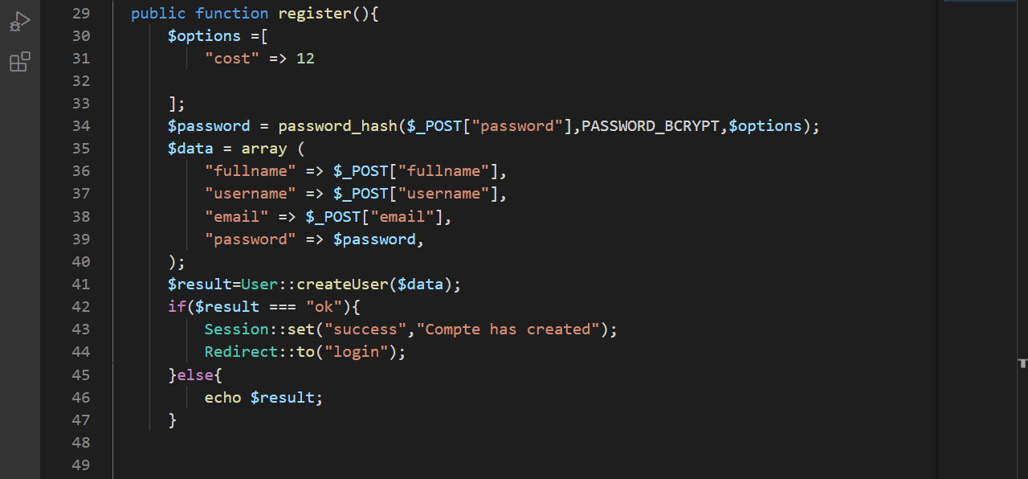

Slide 38
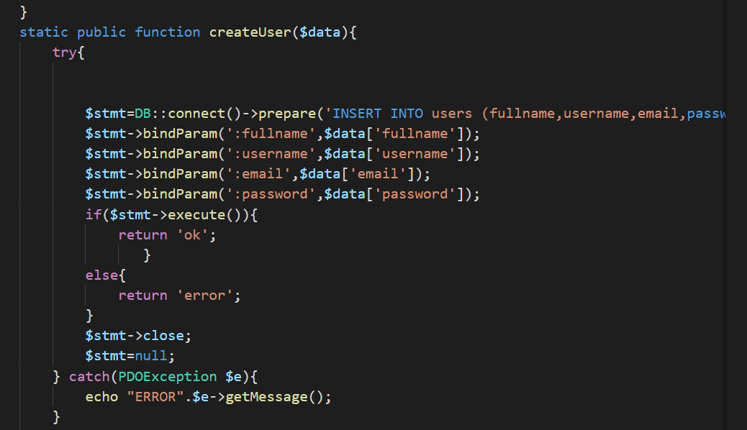

Slide 39
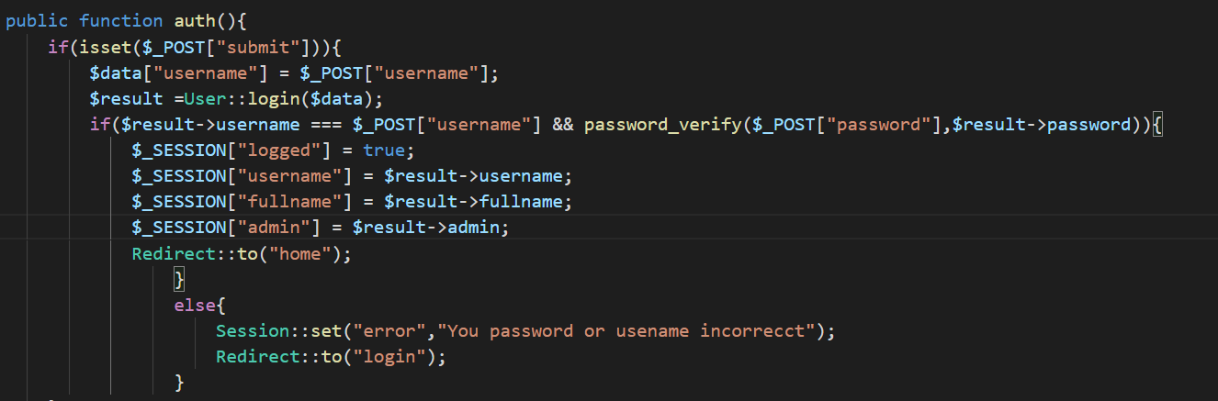
login :
- usercontroller.php

Slide 40
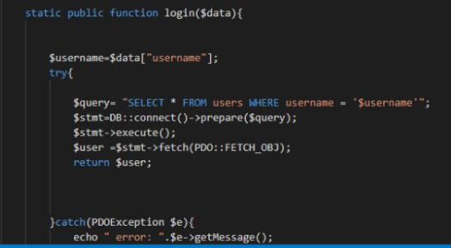
- user.php

Slide 41
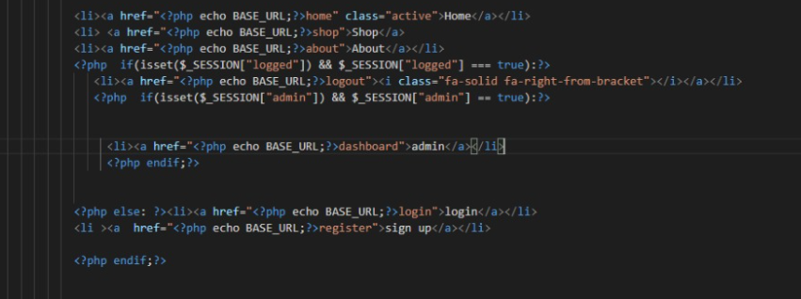
log out
navbar.PHP

Slide 42
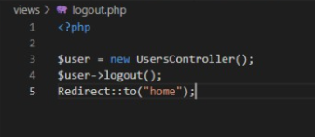
-

Slide 43
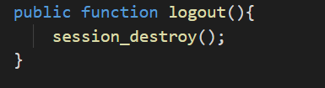
usercontroller.php

Slide 44
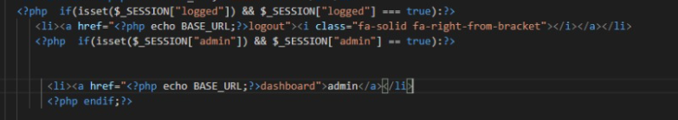
l'admin :
- si on a l session logged in il va automatiquement aficher une icone dans le header pour log out
- si la personne a s'authentifier est un admin on affiche dans le header un lien admin

Slide 45
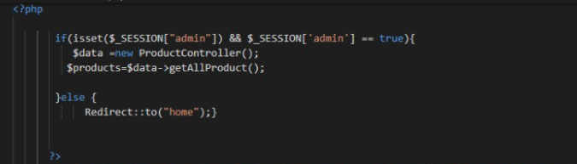
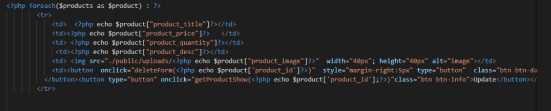
-on fait une loop qui affiche tout les produits
-on click la fonction s active qui fait la suppression

Slide 46
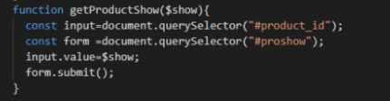
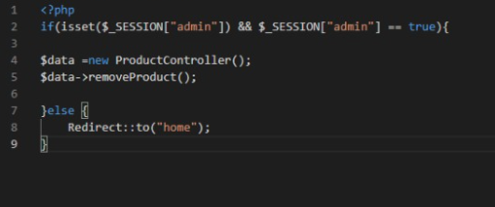
en js :
-puis

Slide 47
le panier

